Slide 1
大家來猜謎
開始

Slide 2


請問我喜歡做什麼?
看書
畫畫
摺紙

Slide 3
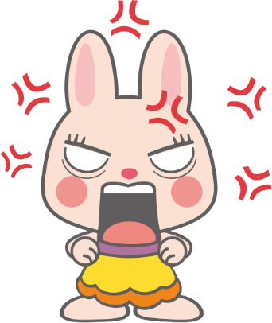
答錯了!
重來

Slide 4


答對了!
結束

